Slide 1



Definir Arquitetura da Informação
Workshop para implantação do processo
09.Dez.2016
Versão 1

Slide 2


Agenda
Objetivo, Escopo e Indicadores
Processo
Agenda
Diretrizes
Envolvidos

Slide 3

Objetivo e Escopo
Objetivo
O processo de Definir Arquitetura da Informação tem como objetivo auxiliar na tomada de decisão sobre a execução ou não de novos projetos com o auxílio do documento de Estimativa Preliminar de Arquitetura e propor o documento de Desenho de Solução para os projetos de TI que foram aprovados.
Escopo
O processo de Definir Arquitetura da Informação tem como escopo duas fases: Fase1 - Estimativa Preliminar de Arquitetura e Fase 2 - Desenho de Solução de Arquitetura para os novos projetos.
Vale ressaltar, que pode ser solicitado apoio da área de Arquitetura para as demandas de Melhoria, conforme solicitação da Gestão de Demandas.

Slide 4

Indicadores
Indicadores de Desempenho
Quantidade de issues por semana
Quantidade de issues por semana e por status
Quantidade de issues por ponto

Slide 5
Agenda
Objetivo, Escopo e Indicadores
Processo
Agenda
Diretrizes
Envolvidos

Slide 6
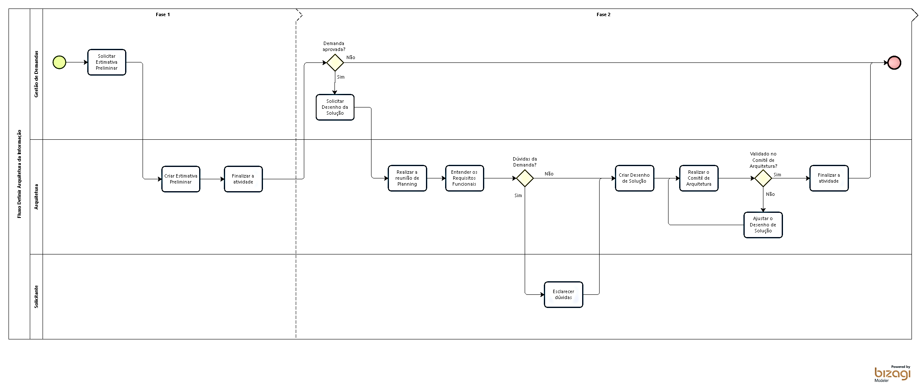
Processo
Processo

Slide 7
Agenda
Objetivo, Escopo e Indicadores
Processo
Agenda
Diretrizes
Envolvidos

Slide 8
Diretrizes
Comitê de Arquitetura
A área de Arquitetura realiza a reunião do Comitê de Arquitetura sob demanda, com o objetivo de todos arquitetos apresentarem o Desenho de Solução para validação do time, antes de entregar para a Gestão de Demandas.
Reunião de Planning
A área de Arquitetura em conjunto com o gestor semanalmente se reúne para criar, priorizar e definir o Arquiteto responsável por cada atividade de Desenho de Solução que deve ser executada na ferramenta JIRA no EA.
Também é realizado durante a reunião de Planning, a retrospectiva da semana anterior, com o objetivo de identificar quais foram os pontos positivos e quais são os pontos a serem evoluídos e o resultado desta análise é registrado na ferramenta JIRA no EA.

Slide 9
Agenda
Objetivo, Escopo e Indicadores
Processo
Agenda
Diretrizes
Envolvidos

Slide 10

Gerenciamento de Desempenho e Capacidade
Envolvidos
Papéis x Pessoas/Empresas
  Execução: Tânia Ferro
  Publicação: André Santos / Felipe Lima
  QA: Jorge Maluf
Responsáveis pelo processo (Smiles)
Leonardo
Guilherme
David
Adauto
Ricardo
Fábio
  Sponsors: Rodrigo Rothstein
  Ponto Focal Auditoria: Marcela Dias
Gerente de Governança de TI (Smiles)
Rodrigo Rothstein

